Slide 1
一个基于Spring的Web框架 Simba
曹哲军

Slide 2
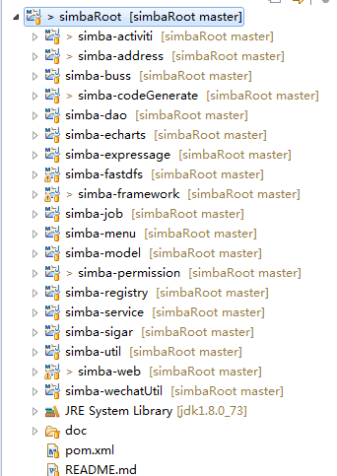
项目结构
框架使用Maven项目构造，
一个父项目，多个module
打war包时
可以通过配置pom文件按需加载功能module

Slide 3
项目结构
activiti: 工作流相关模块
address：地址联动模块
buss： 业务管理模块(使用Groovy动态修改代码)
codeGenerate: 代码生成器模块
dao: 数据库操作模块
echarts： 集成百度的echarts图形组件模块
expressage：集成快递100的快递查询接口模块
fastdfs： 集成fastdfs分布式文件系统客户端模块
framework：核心框架模块
job： 任务管理模块
menu： 菜单管理模块
model： pojo对象模块
permission： 权限管理模块
（机构、用户、角色、权限）
registry： 注册类型、注册表管理模块
service： 业务模块
sigar： 服务器性能监控模块
util： 工具类模块
web： controller层页面控制模块
wechatUtil： 微信模块

Slide 4
项目结构
model、dao、service、util、web模块留空
是为了给业务系统写业务逻辑使用
使用代码生成器，只需在model模块中建立
model类型，执行代码生成器，就会自动将对应代码
填充到dao、service、web模块中
代码生成器的使用，将在后面详细介绍

Slide 5
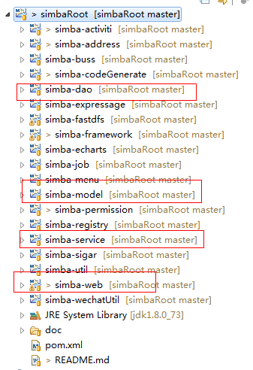
MVC
一个最基础的MVC框架必定提供的层次
model
dao
service
web

Slide 6
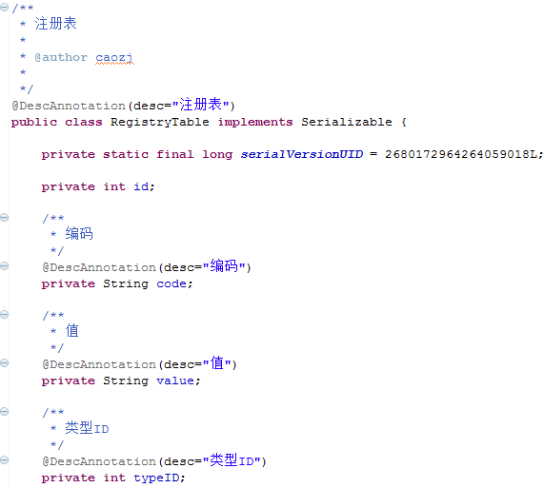
Model层

Slide 7
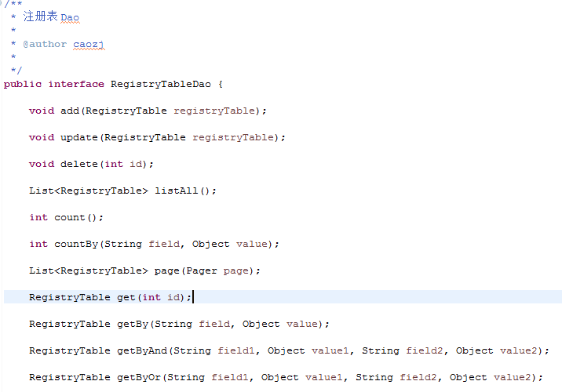
Dao层接口类

Slide 8
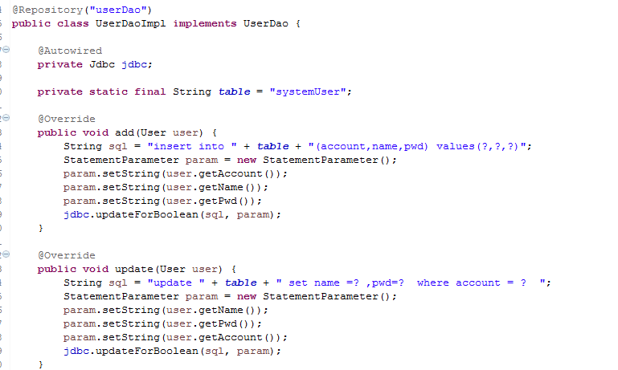
Dao层实现类

Slide 9
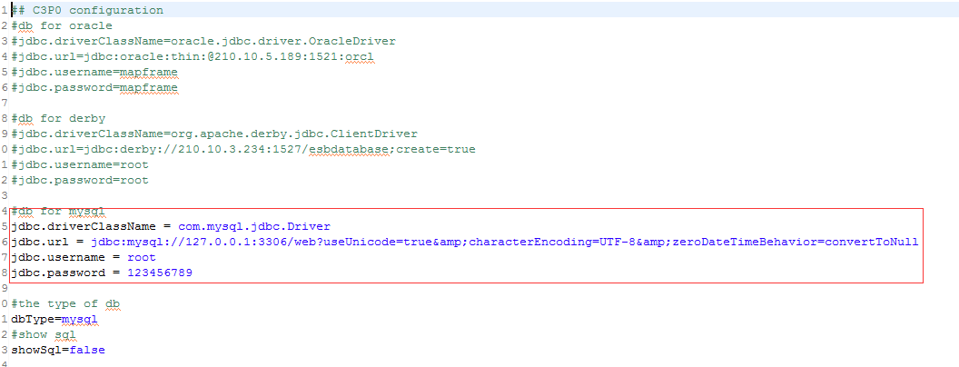
Jdbc
只需要修改configs.properties文件中的配置，就可以在dao层实现类中注入
Jdbc对象操作数据库

Slide 10
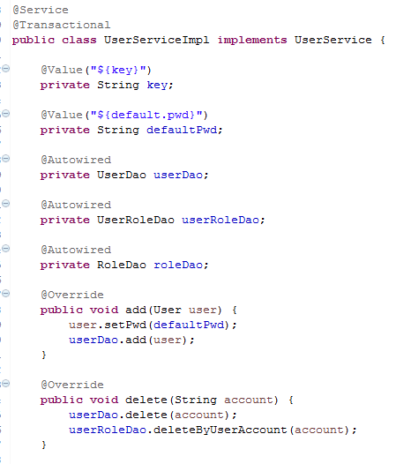
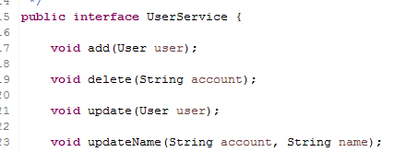
Service层

Slide 11
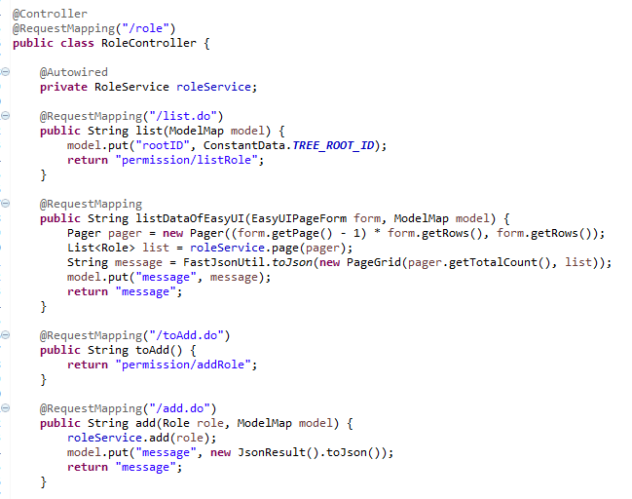
Controller层

Slide 12
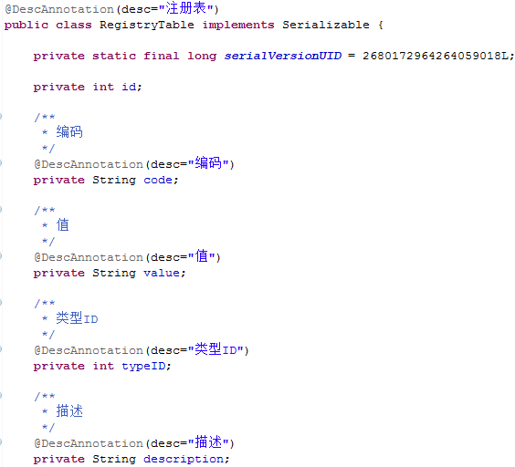
代码生成器
定义一个model类
约定：
必须有一个id主键；
可以使用int、long、String
三种类型
mysql数据库推荐使用自增id
DesAnnotation注解
放在类上
代表类的描述；
放在属性上
代表属性的描述
主要用于页面显示

Slide 13
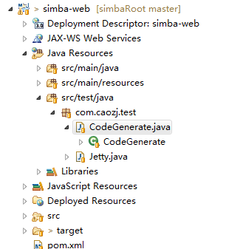
代码生成器
目前框架已经集成了Spring JdbcTemplate，页面类型支持左树右表、表格、无页面三种类型，页面使用EasyUI实现

Slide 14

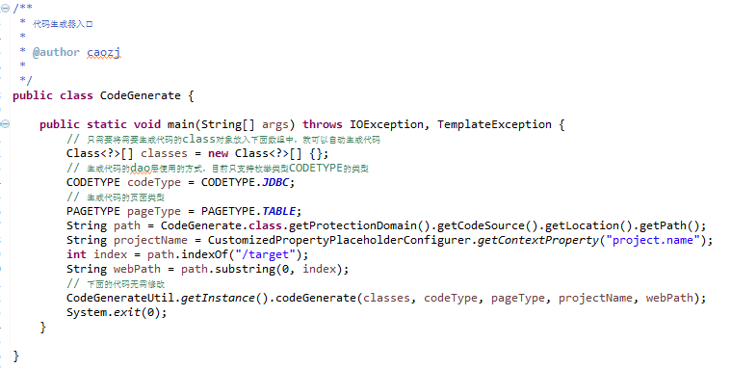

代码生成器
project.name代表项目的名称，主要用于查找项目路径
code.generate.package主要用于代码生成器生成代码的包名
在configs.properties文件中配置

Slide 15
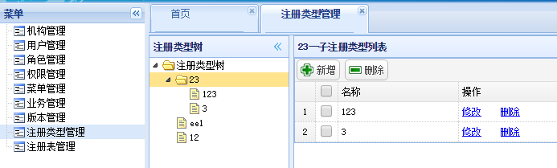
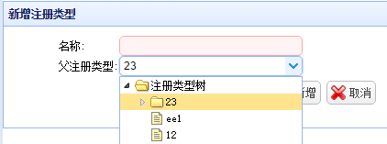
左树右表
表格不分页

Slide 16
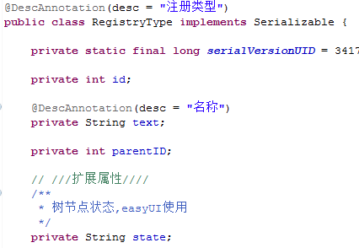
左树右表
用于生成左树右表结构页面的model类必须包含4个字段
id,text,parentID,state，
其中id，text，parentID存于数据库中
state只是EasyUI的页面显示需要，不保存到数据库中

Slide 17
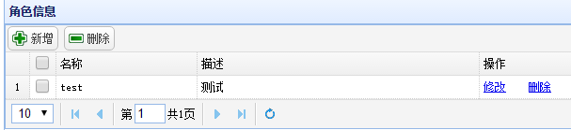
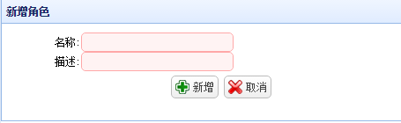
表格（分页）

Slide 18
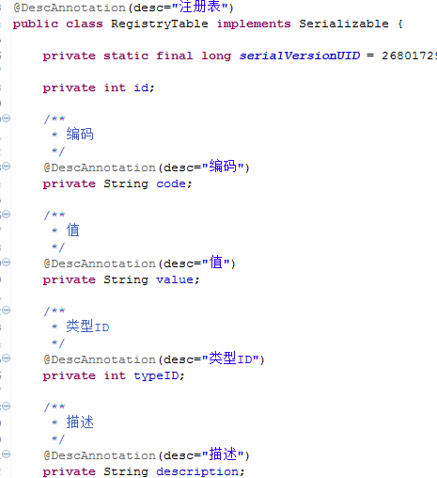
表格（分页）
只需要有主键id即可

Slide 19
代码生成器
无页面的代码生成与表格的后台代码完全一致，只是没有生成前台页面的js及jsp
左树右表的代码生成结构可以参考RegistryType
表格的代码生成结构可以参考RegistryTable

Slide 20
代码生成器的约定
model类必须有一个主键id字段(int,long,String)
数据库的表名是类名首字母小写
表中列名对应类中的属性名

Slide 21
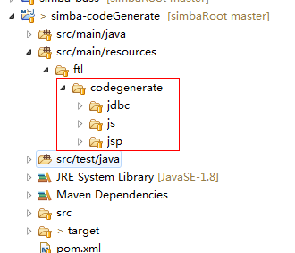
代码生成器
代码生成器的模板在/ftl/codegenerate下
如有需要可自行修改模板

Slide 22
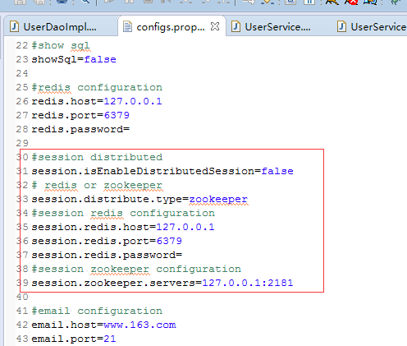
分布式session
分布式Session主要是利用第三方
组件来保存公共的Session中的数据
提供两种方式
1.Redis
2.Zookeeper

Slide 23
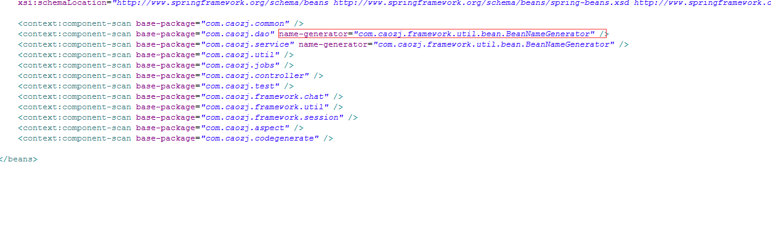
BeanName生成策略
在包扫描组件后增加红框内的内容，则自动生成的BeanName会自动去掉Impl

Slide 24
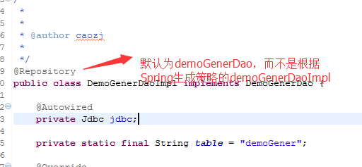
BeanName生成策略

Slide 25
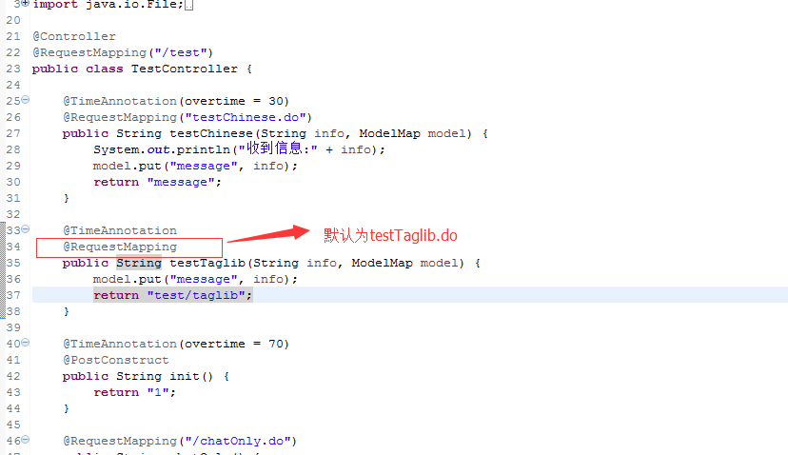
默认RequestMapping
如果RequestMapping后面没有配置url，默认为方法名+.do

Slide 26
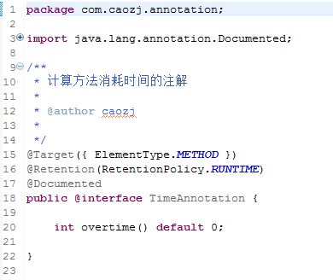
自定义注解

Slide 27
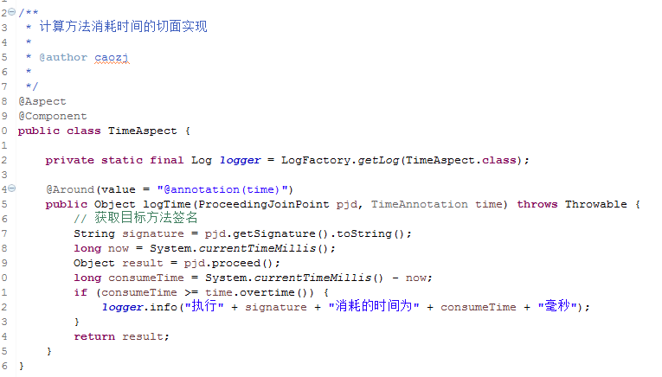
自定义注解

Slide 28
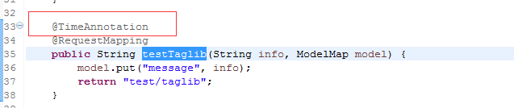
自定义注解
只需要在方法上加上红框内的注解，就会在执行这个方法的时候，
打印出方法执行消耗的时间
可以参照这个例子编写自己的功能注解

Slide 29
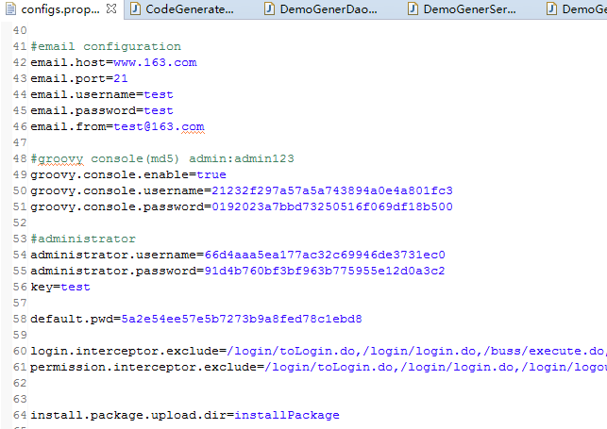
配置文件内容获取

Slide 30
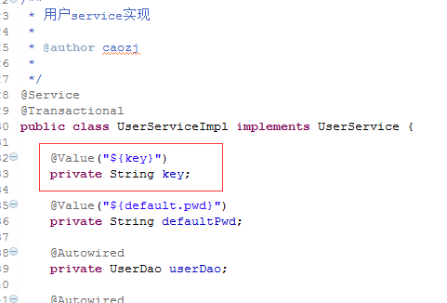
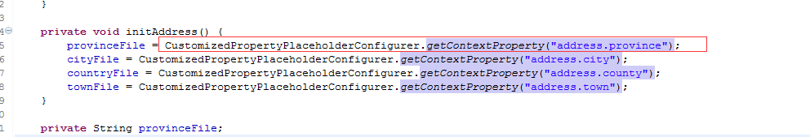
配置文件内容获取
1.在Spring的Bean中使用@Value注解
2.使用CustomizedPropertyPlaceholderConfigurer.getContextProperty方法

Slide 31
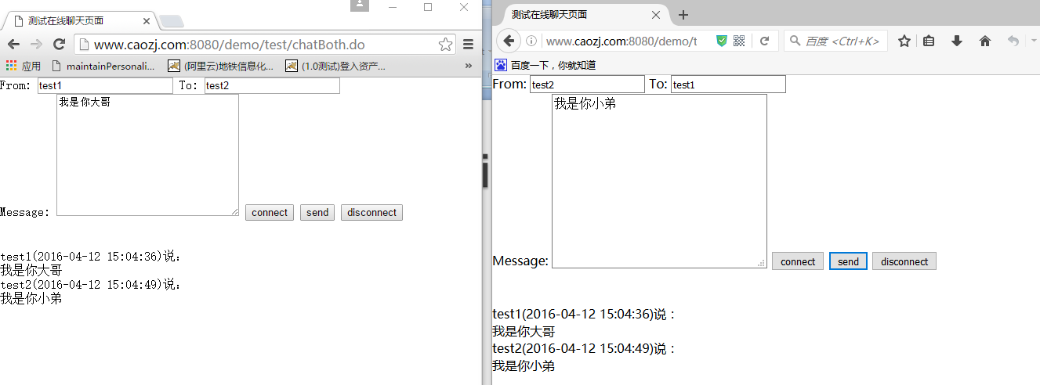
Spring websocket 使用Demo

Slide 32
Spring websocket应用场景
实现用户之间的在线聊天
实现服务端到浏览器的信息推送，代替原来的旧方案（使用浏览器定时ajax刷新）
支持IE10+，firefox，chrome等浏览器

Slide 33
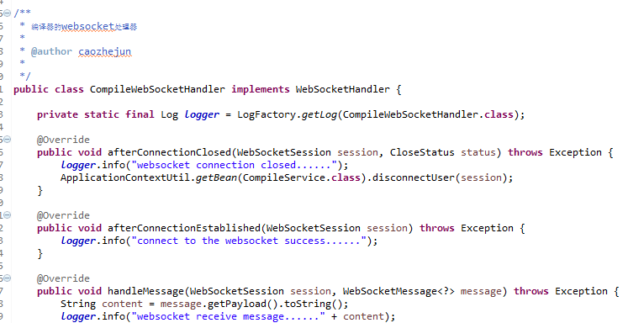
Spring websocket使用说明
编写自己的Handler类，发送消息时的业务逻辑写在handleMessage方法中

Slide 34
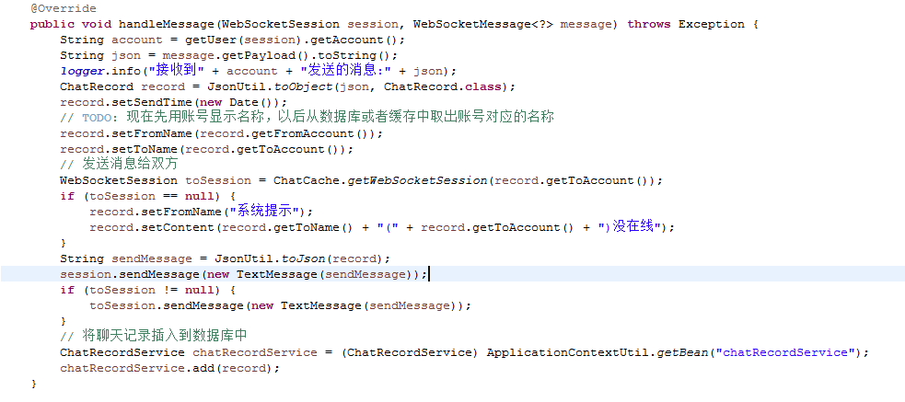
Spring websocket使用说明

Slide 35
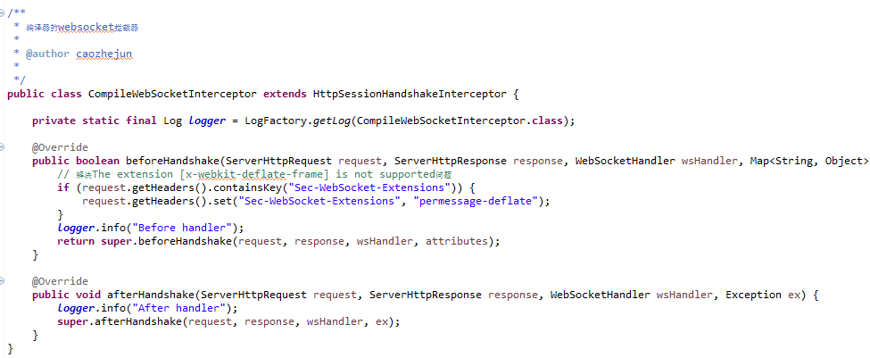
Spring websocket使用说明
如果需要对发送的消息进行过滤处理，如脏话、影响社会和谐的，可以加到拦截器中

Slide 36
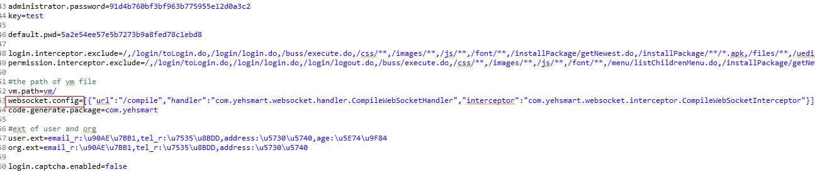
Spring websocket使用说明
直接在configs.properties中配置websocket.config
就可以实现websocket服务端的功能

Slide 37
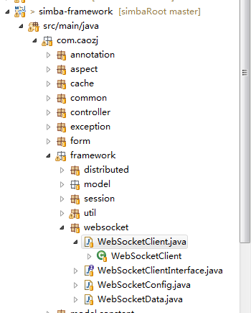
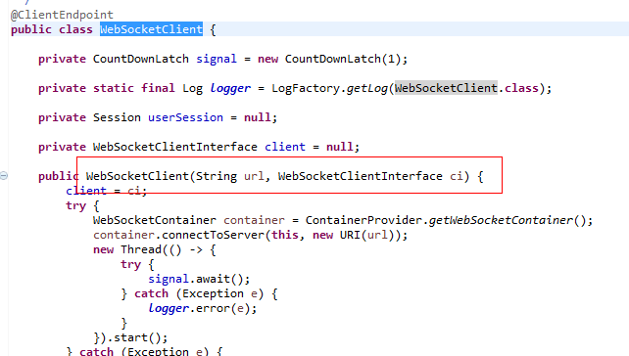
websocket 客户端使用说明
实现WebSocketClientInterface接口,
实例化WebSocketClient
就可以发送websocket请求

Slide 38
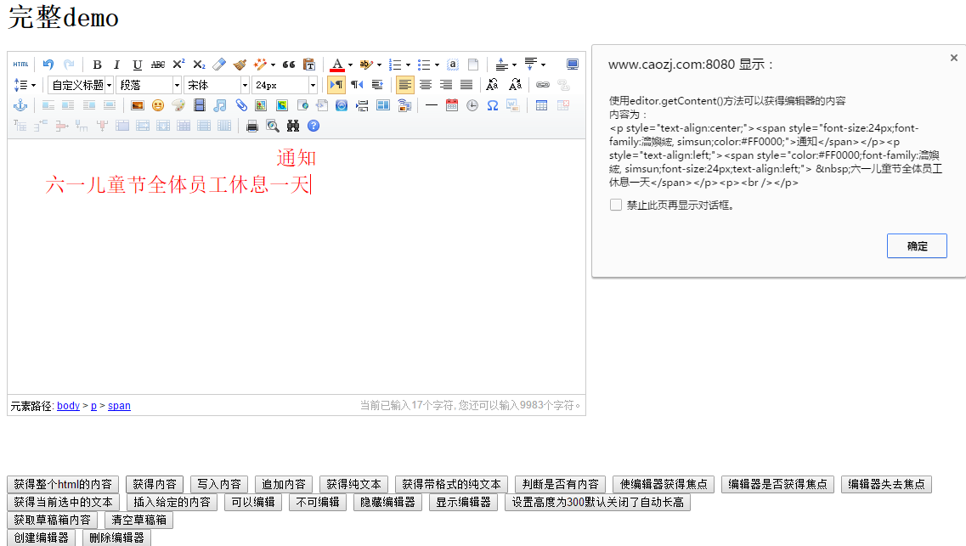
集成Ueditor在线编辑器
具体使用参照Ueditor的官网说明

Slide 39

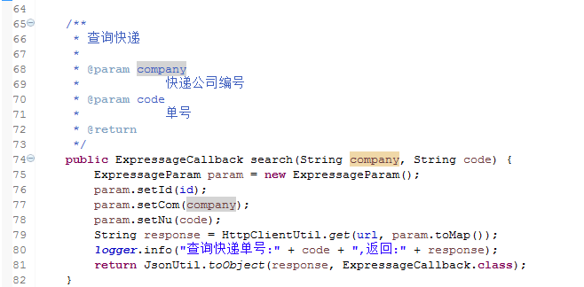
快递查询
使用快递100接口实现，使用时需要在快递100官网申请，
将分配的快递接口id填入配置文件configs.properties文件中
调用工具类ExpressageUtil，传递参数就可以查询出快递信息

Slide 40
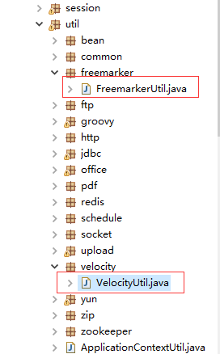
模板解析工具类
模板语言Freemarker和Velocity的解析工具类
传递模板文件地址及参数对象，返回解析模板后的
字符串

Slide 41
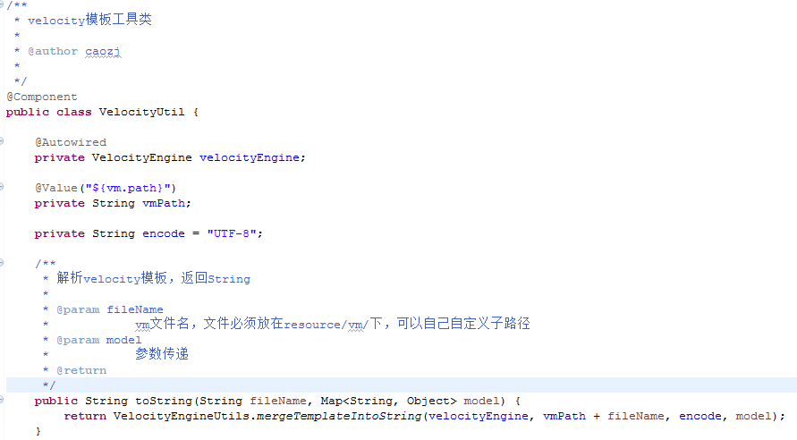
Velocity工具类

Slide 42
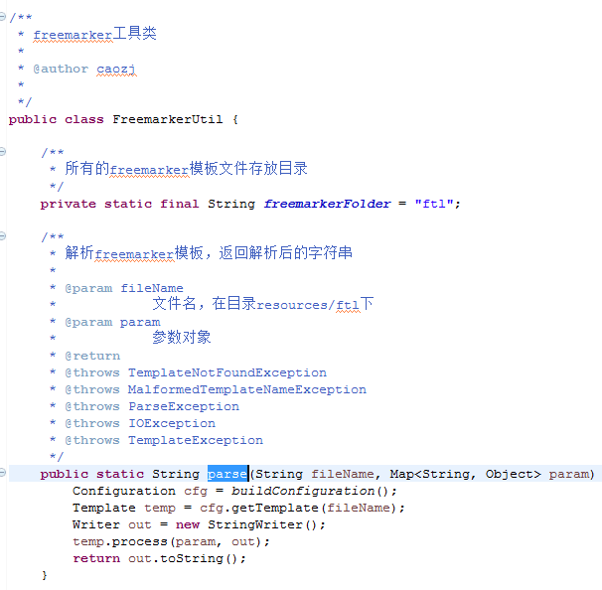
Freemarker工具类

Slide 43
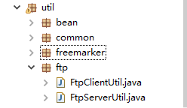
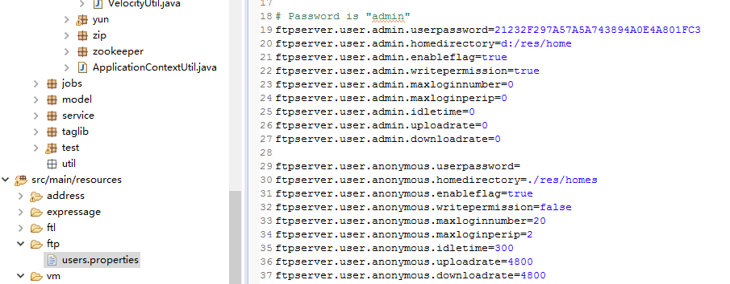
Ftp工具类
FtpServerUtil使用apache的ftp server实现
user.properties的配置方式可以查询apache ftp server

Slide 44
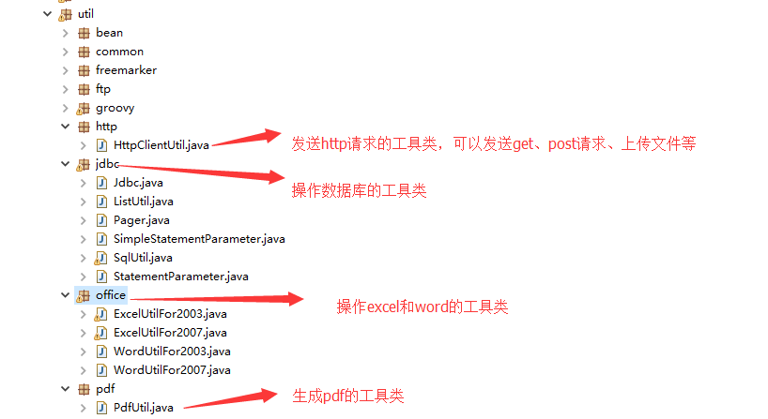
常用工具类

Slide 45
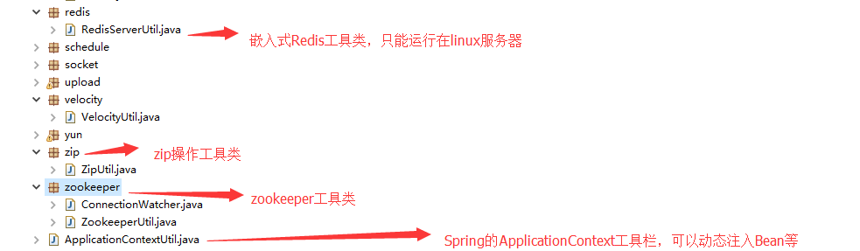
常用工具类

Slide 46

Groovy
Groovy是一种动态脚本语言，底层使用Java实现，
所以95%的java代码可以直接在Groovy中运行，
GroovyUtil就是一个在Java中调用Groovy的工具类
Groovy可以在代码中直接调用Java

Slide 47
Groovy应用场景
系统中部分业务代码需要在服务运行期间新增修改，而不用重启服务
可以直接在系统后台执行某些代码，完成运行时的操作
某些代码在开发阶段无法确定，需要在运行时才能确定
Groovy代码可以保存在数据库中，也可以保存在配置文件中

Slide 48
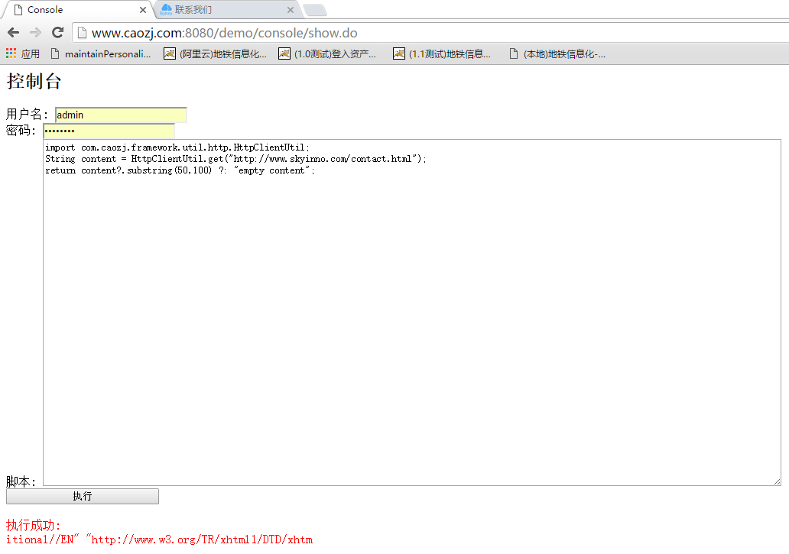
Groovy应用场景

Slide 49
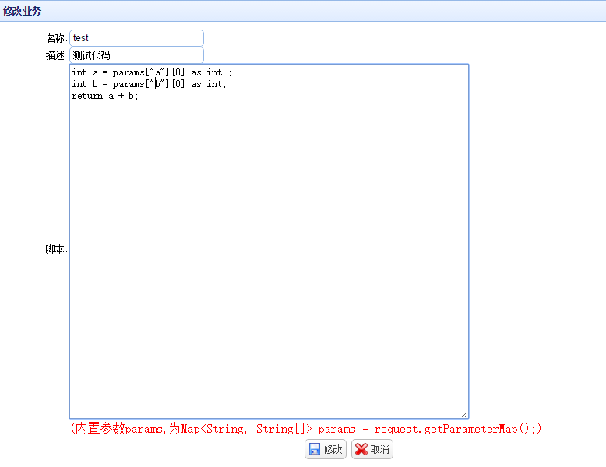
Groovy应用场景

Slide 50
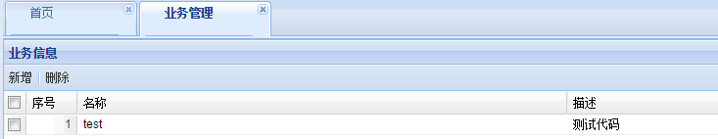
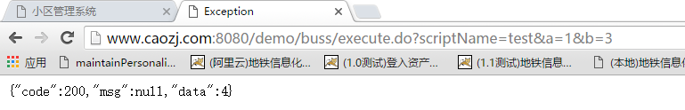
Groovy应用场景
将Groovy脚本保存在数据库中，提供接口让外部调用，返回执行结果，
可以实现代码的新增修改，不需要重启服务器

Slide 51

Redis操作
修改configs.properties中的redis配置

Slide 52
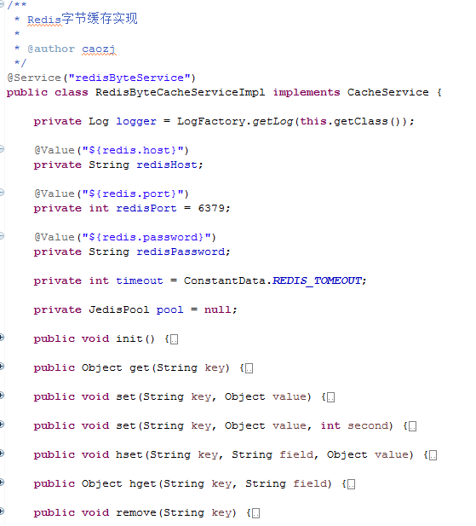

Redis操作

Slide 53
Redis操作
Redis实现类的所有方法名与参数列表与Redis命令行操作的命令完全一致

Slide 54
数据库模型
安装powerdesigner之后，打开doc目录中的pdm文件即可看到

Slide 55
统一权限管理
实现了一个基于URL过滤的最简单的权限管理（也可以使用标志代替URL，手动验证）
包括机构管理、用户管理、角色管理、权限管理

Slide 56


统一权限管理
需要引入SpringPermission.xml的Spring配置即可，默认已经引入
可以在configs.properties文件中配置不需要登录或者权限验证的url，支持模式匹配

Slide 57

登录入口
http://localhost:9000/simba/login/toLogin.do
或者
http://localhost:9000/simba/
账号为admin
密码为admin123
直接执行Jetty类的main方法即可启动web服务

Slide 58

登录入口

Slide 59

首页
可以根据自己的需求，更换登录页面和首页的图片背景

Slide 60


机构管理

Slide 61

机构管理
通过配置文件configs.properties的org.ext动态扩展机构属性
结构为key1:value1,key2:value2
key为数据库的字段名
value为页面显示的描述
key如果以_r结尾，代表此字段必填
如果数据库中没有此字段，会在服务启动的时候，自动新增

Slide 62


用户管理
在机构下面创建用户，
用户的默认密码为123456

Slide 63

用户管理
通过配置文件configs.properties的user.ext动态扩展用户属性
结构为key1:value1,key2:value2
key为数据库的字段名
value为页面显示的描述
key如果以_r结尾，代表此字段必填
如果数据库中没有此字段，会在服务启动的时候，自动新增

Slide 64


角色管理

Slide 65


权限管理

Slide 66
统一权限管理
机构
用户
角色
权限
他们之间都是多对多的关系
用户登录系统的时候，会把用户的机构，用户信息，角色，权限，全部保存到Session中
可以使用SessionUtil类获取session中的用户相关数据
通过hasPermission方法可以判断用户是否拥有某个权限

Slide 67

菜单管理

Slide 68


注册类型管理

Slide 69


注册表管理
新建注册类型之后，
就可以在注册类型下面新增注册表，
注册表的编码必须全局唯一

Slide 70
注册表管理
注册表用于一般的用户配置，希望可以在运行时修改的参数
配置完注册表之后，可以在代码中调用获取设置的值

Slide 71

注册表管理
调用get方法就可以获取对应的值

Slide 72

Spring Cache
已经集成了Spring Cache，
实现了默认的本地缓存和Redis缓存
直接在方法上面使用Spring Cache的
注解即可

Slide 73

地址联动

Slide 74
FastJson
json方式在原来的jackson的基础上，增加了fastjson实现方式
直接调用FastJsonUtil类，即可使用

Slide 75
数据库连接池druid
系统使用的数据库连接池为druid
相关的监控配置，已经配置好了，可以直接进入druid的管理端查看数据库监控数据（关于druid的管理的使用相关信息可以网上找到）

Slide 76
视频截图
可以使用VideoUtil对视频进行截图

Slide 77
图片截图
可以使用thumbnailator对图片进行缩略图、截取、旋转等操作，具体使用接口可网上查询

Slide 78

上传下载统一管理组件
files.starage配置使用哪种文件管理模式
目前支持
local(本地文件管理，适合单机服务) ,
fastdfs（分布式文件管理系统，适合分布式服务应用）
使用例子
UploadUtil.getInstance().getUpload().upload(file.getBytes(), file.getOriginalFilename(), "compileUserFile");
具体可查看代码注释

Slide 79

Thirft
Thirft主要用于跨语言通信，支持多种协议，由fackbook开发，后转交给Apache
Thirft服务端和客户端都已经封装好，具体使用可以查看代码注释
客户端实现了3种类型：同步阻塞、同步非阻塞、异步非阻塞
服务端只实现了非阻塞方式

Slide 80

登录验证码
将configs.properties中的login.captcha.enabled设置为true，
则进入登录页面时，会显示验证码，必须输入正确的验证码，
才可以登录系统中。

Slide 81


服务器性能监控
服务器性能监控使用的是sigar组件，
需要调用的底层库文件目前放在项目的doc/sigar下
configs.properties的sigar.dir需要配置成
真实环境的sigar目录，可不在项目目录中

Slide 82

集群执行功能
此功能利用Redis的发布订阅功能完成，所以需要配置configs.properties文件

Slide 83

集群执行功能
实现接口ClusterExecute
定义集群传递的参数对象，必须实现序列化接口
distributedUtil.executeInCluster执行这个方法之后，
所有的服务器都会调用ClusterExecute实现类的execute方法，
参数为上图中的clustData
详细例子可以参考RegistryTableServiceImpl

Slide 84

框架工具类
HttpClientUtil主要用于提交http请求
GroovyUtil主要用于执行Groovy脚本
主要用于加解密，生成二维码、条形码

Slide 85



框架工具类
用于Socket操作
用于Office操作
用于Pdf操作

Slide 86
框架工具类
SerializeUtil用于序列化与反序列化
ReflectUtil用于反射操作
XmlUtil用于XML操作
ThreadDataUtil用于存取线程作用域数据
PropertiesUtil用于操作properties文件
FastJsonUtil、JsonUtil用于处理json数据
AsyncUtil用于异步处理
ZipUtil用于zip操作
ZookeeperUtil用于操作zookeeper
ApplicationContextUtil用于操作Spring Bean

Slide 87

框架工具类
更多详情请查阅源码

Slide 88
Thanks!

